Slide 1

Side Quest Jar
Készítette: Borza Gergó`, Karácsony Zoltán, Nagy Tori

Slide 2

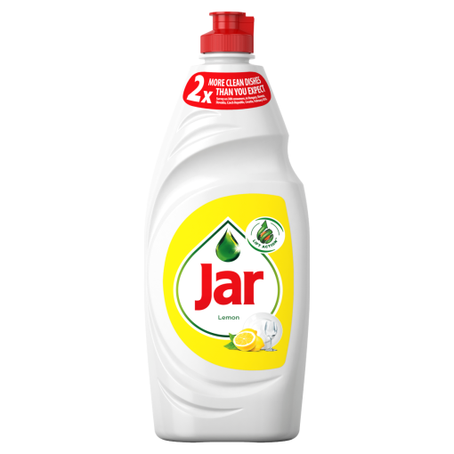
Mi is ez?
Közösségi napi challenge.
Pont gyujtés -> profil extrák, olcsóbb merch.
Hivatalos, közösségi és privát “Jar”-ok. (Jar elmagyarázása)
Elvégzés esetén képes reakció.

Slide 3
Mit tud?
Felhasználókezelés: Regisztráció, Bejelentkezés, Profilszerkesztés
(User XP, szintek).
Jar (Befottesüveg) rendszer:
  Public Jar: Bárki által elérheto, elore megírt feladatok.
  Group/Private Jar: Baráti társaságok saját kihívásai.
  Create: Saját üveg és feladatok létrehozása.
Kihívás teljesítése: Napi feladat generálása, bizonyíték (fotó) feltöltése,
validálás.
Multi platform felület (Web, PC, Mobil)

Slide 4
Rendszerarchitektúra
Backend: Laravel (PHP). Feladata az adatbázis kezelése és REST API végpontok biztosítása.
Adatbázis: MySQL / MariaDB
Frontend (Web): HTML, CSS, JavaScript (Laravel Blade templatekkel), reszponzív design.
Desktop App: .NET MAUI (C#). Nem közvetlenül az adatbázishoz
kapcsolódik, hanem a Laravel API-n keresztül kommunikál.

Slide 5
Adatbázis
Users: ID, Username, Email, Password_Hash, XP, AvatarURL.
Jars: ID, Creator_ID, Name, Description, Type (Public/Private), ImageURL.
Quests: ID, Jar_ID, Description, Difficulty_XP.
User_Jars (Kapcsolótábla): User_ID, Jar_ID (kikövetett üvegek).
Completions: ID, User_ID, Quest_ID, Photo_Evidence, Status, Timestamp.

Slide 6
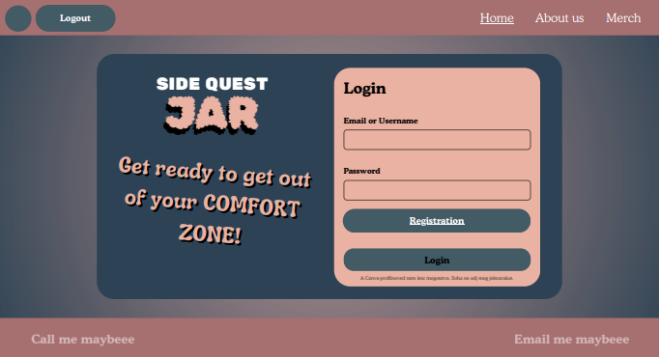
Weboldal design:

Slide 7
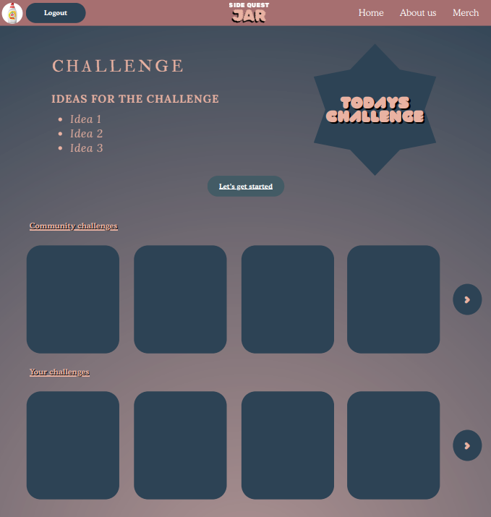

Slide 8
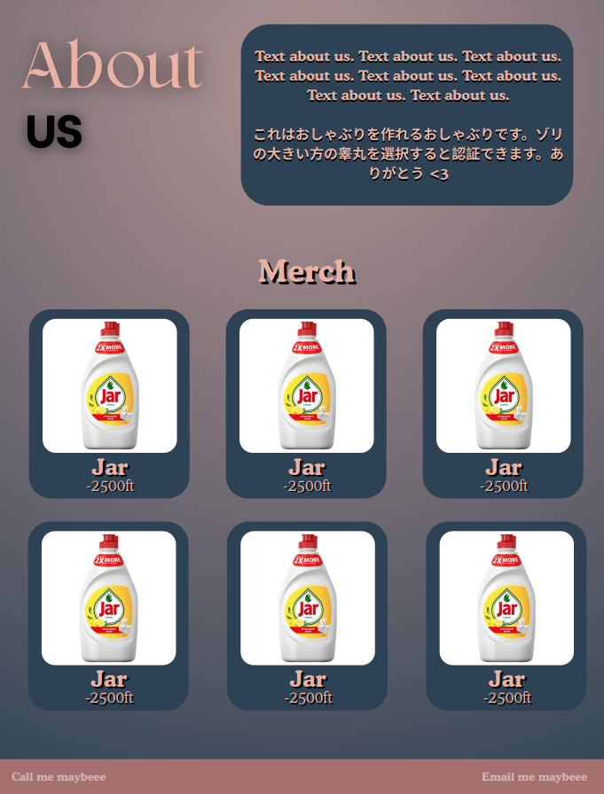

Slide 9
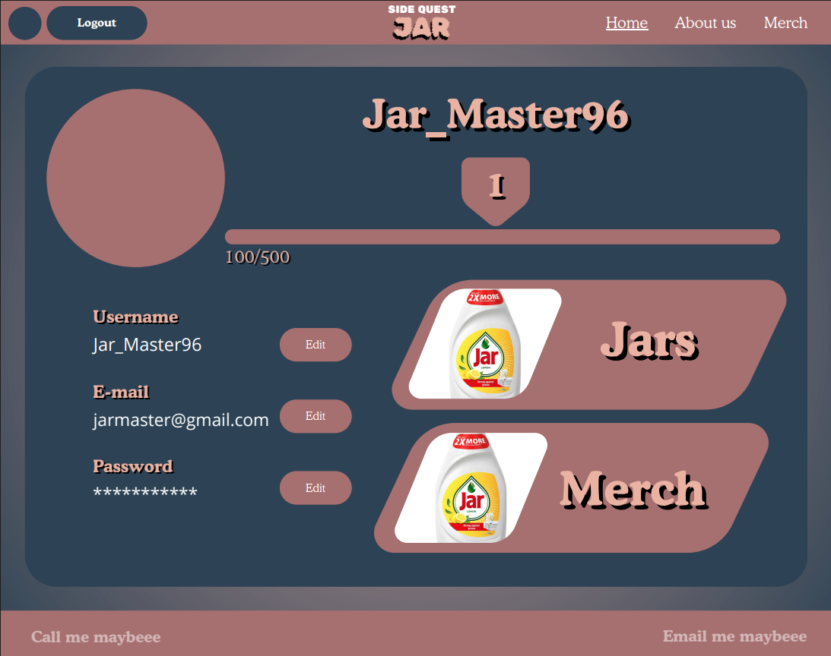

Slide 10

This Photo by Unknown Author is licensed under CC BY-NC-ND

